Slide 1
Задания по математике повышенной сложности 2 класс
Учитель начальных классов МКОУ «Киреевский лицей»
Фомичёва Галина Михайловна

Slide 2
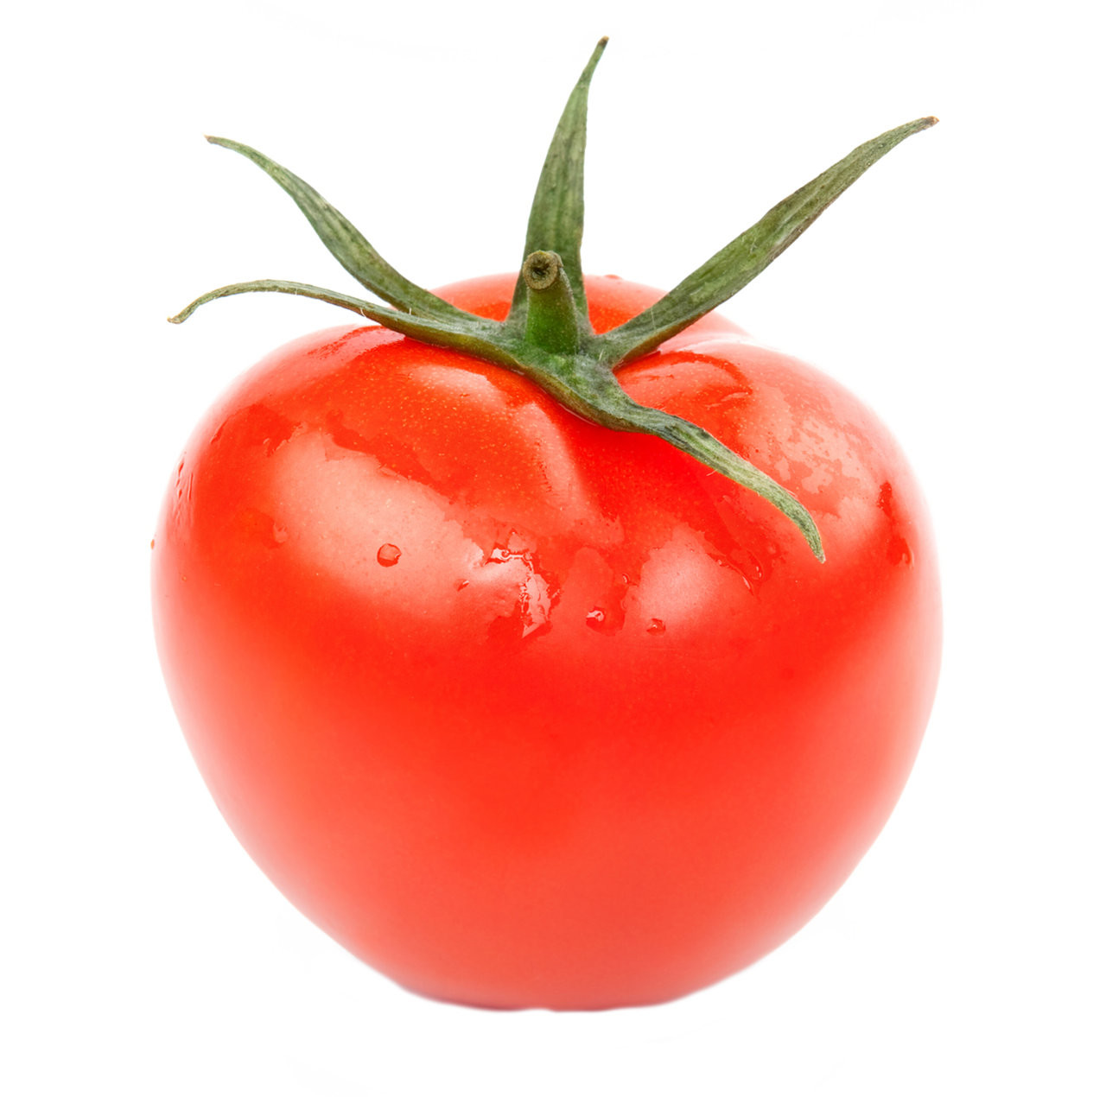
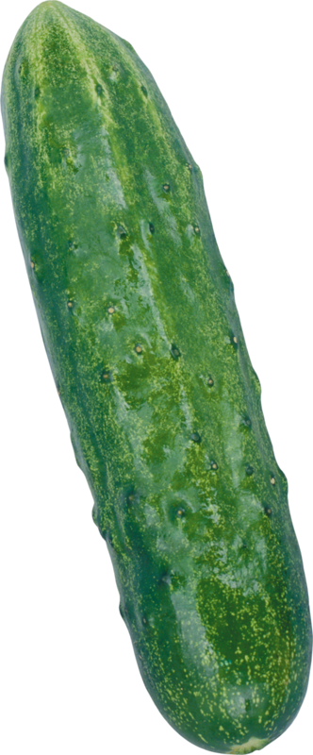
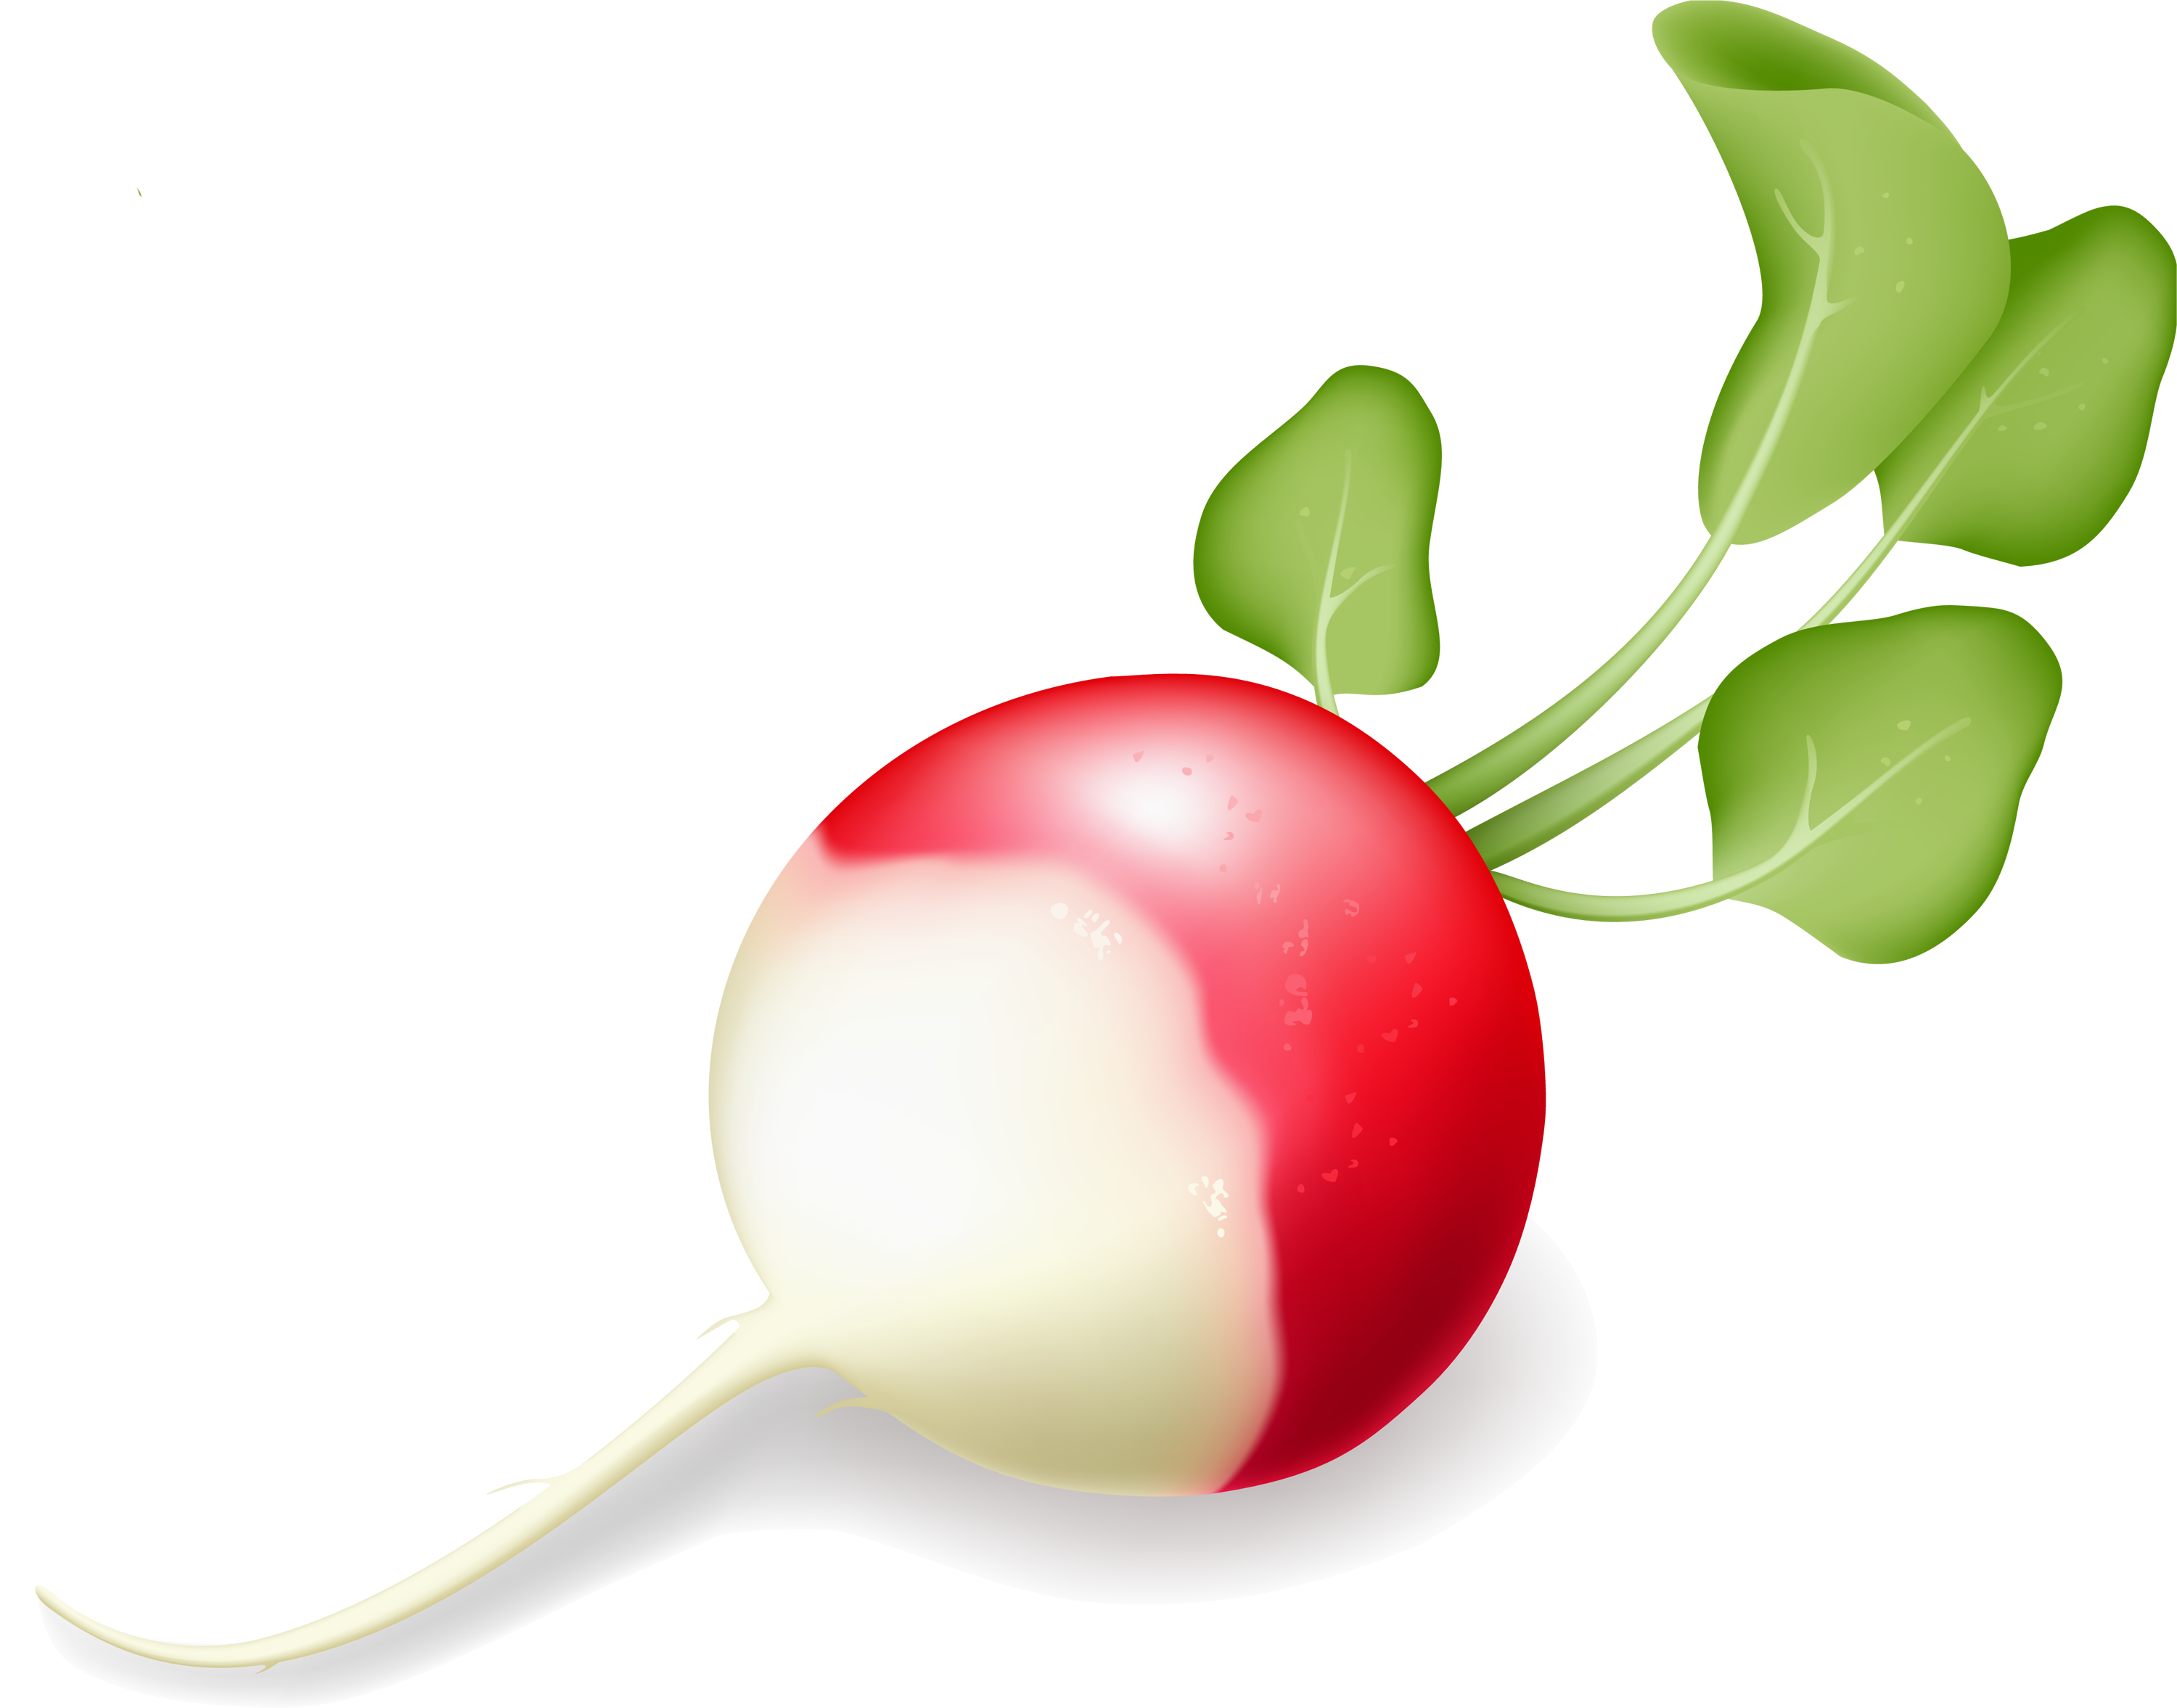
1. Два огурца весят столько, сколько 6 помидоров, один помидор – как 3 редиски. На правой чашке весов 1 огурец и 3 редиски. Сколько помидоров надо положить на левую чашку весов, чтобы уравновесить весы?

Slide 3
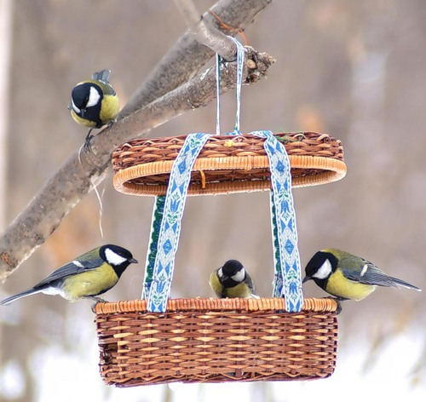
2. На двух кормушках сидели 25 синиц. Когда с первой кормушки на вторую перелетели 5 синиц, а со второй 7 синиц улетели, то на первой кормушке осталось птиц в 2 раза больше, чем на второй. Сколько птиц было на каждой кормушке первоначально?

Slide 4
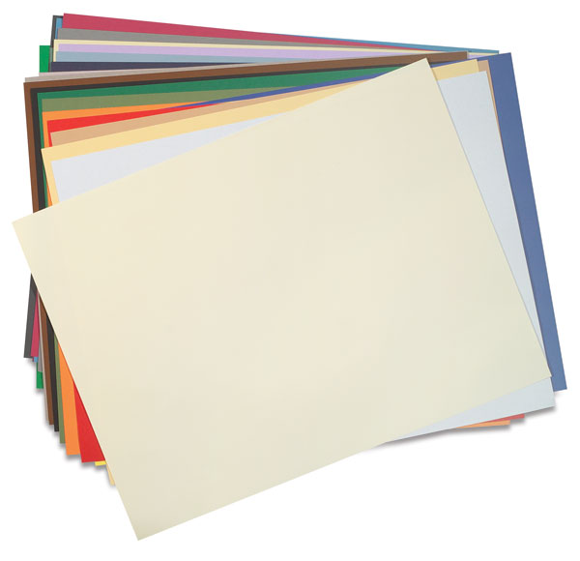
3. У Кати было 9 листов бумаги. Несколько листов она разрезала на 3 части, и у неё стало 15 листов. Сколько листов разрезала Катя?

Slide 5
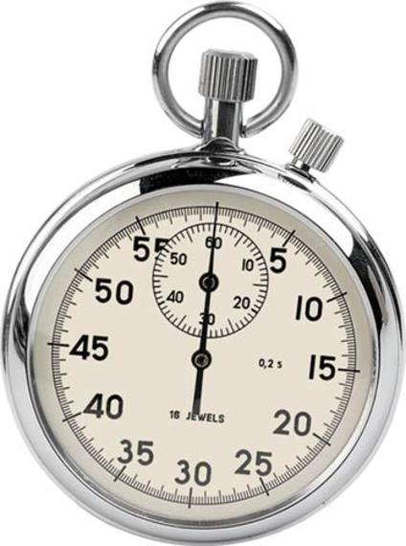
4.Лена, Таня и Оля участвовали в соревнованиях по бегу. Лена прибежала на 2 с раньше Оли, а Оля – на 1 с позже Тани. Кто прибежал раньше – Таня или Лена и на сколько секунд?

Slide 6
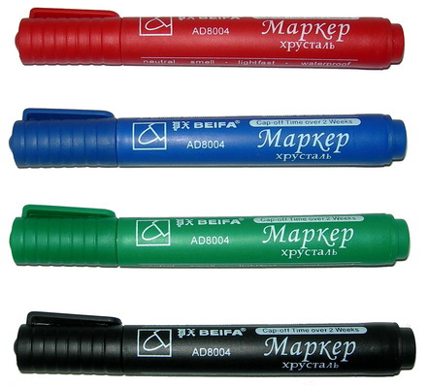
5. У Вики маркеров было вдвое больше, чем у Софьи. Когда Вика купила ещё 4 маркера, то у неё стало маркеров в 3 раза больше. Сколько маркеров первоначально было у каждой девочки?

